Slide 1




TEMA 6 TABLAS Y FORMULARIOS
Colegio Salesiano San Pedro
Formación Profesional
1º CFGS DAM – Curso 2020/21

Slide 2

ÍNDICE
Tablas
Formularios

Slide 3
1 Tablas
TEMA 6
TABLAS Y FORMULARIOS
Tablas
Estructura básica
Dimensiones
Bordes
Alineación
Fusión de celdas
Celdas de encabezado
Etiquetas semánticas
Leyenda y resumen
Colgroup
Seudoclases CSS
Formularios
A. Estructura Básica
Una tabla está formada por una sucesión de filas (tr). Cada fila está formada por una sucesión de celdas (td)
<table>
<tr>
<td> (table data)
<td>
<tr> (table row)
IMPORTANTÍSIMO: ESTÁ PROHIBIDO USAR TABLAS PARA MAQUETAR
OJOCUIDADO: No olvidar cerrar las etiquetas o el resultado puede ser desastroso

Slide 4
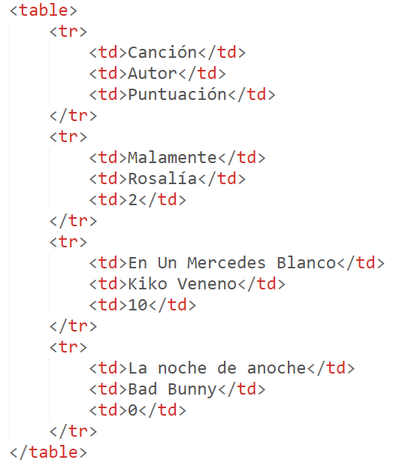
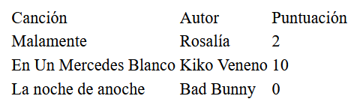
1 Tablas
TEMA 6
TABLAS Y FORMULARIOS
Tablas
Estructura básica
Dimensiones
Bordes
Alineación
Fusión de celdas
Celdas de encabezado
Etiquetas semánticas
Leyenda y resumen
Colgroup
Seudoclases CSS
Formularios
A. Estructura Básica

Slide 5
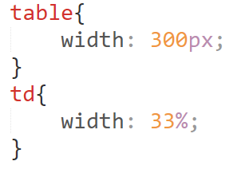
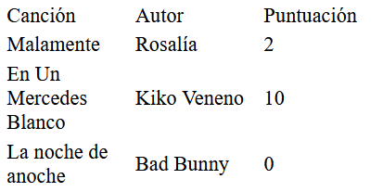
1 Tablas
TEMA 6
TABLAS Y FORMULARIOS
Tablas
Estructura básica
Dimensiones
Bordes
Alineación
Fusión de celdas
Celdas de encabezado
Etiquetas semánticas
Leyenda y resumen
Colgroup
Seudoclases CSS
Formularios
B. Dimensiones de la tabla
Si no asignamos dimensiones, cada td ocupa lo que ocupa su contenido. Y cada tr lo que ocupen sus td. Por lo que no existe ninguna alineación de la tabla.
Para dimensionar una tabla, se usan las mismas propiedades que para cualquier otra caja: width/height.
Estas propiedades pueden aplicarse a las 3 etiquetas: table, tr y td
También podemos jugar con max-width y min-width (igual para el alto)

Slide 6
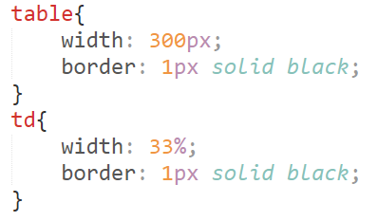
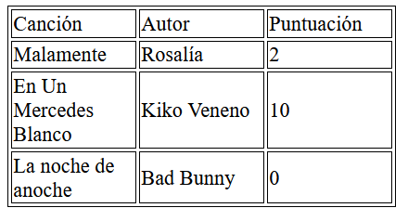
1 Tablas
TEMA 6
TABLAS Y FORMULARIOS
Tablas
Estructura básica
Dimensiones
Bordes
Alineación
Fusión de celdas
Celdas de encabezado
Etiquetas semánticas
Leyenda y resumen
Colgroup
Seudoclases CSS
Formularios
C. Bordes de la tabla
Se usan las mismas propiedades que para cualquier otra caja: border (con todas sus derivadas)
Estas propiedades pueden aplicarse a las 3 etiquetas (table, tr y td) y así estableceremos el borde de toda la tabla, de cada fila o de cada celda

Slide 7
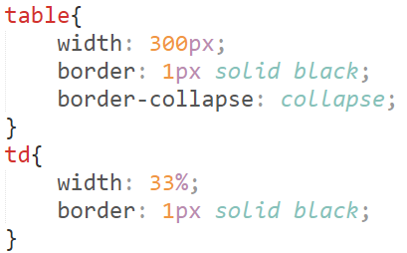
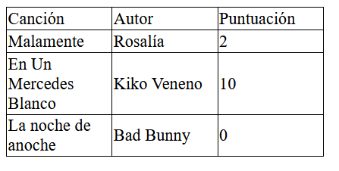
1 Tablas
TEMA 6
TABLAS Y FORMULARIOS
Tablas
Estructura básica
Dimensiones
Bordes
Alineación
Fusión de celdas
Celdas de encabezado
Etiquetas semánticas
Leyenda y resumen
Colgroup
Seudoclases CSS
Formularios
C. Bordes de la tabla
separate
Al aplicar bordes a distintos elementos, los bordes acaban por duplicarse. Para evitarlo usamos border-collapse
border-collapse
collapse
Esta propiedad se aplica sobre table

Slide 8
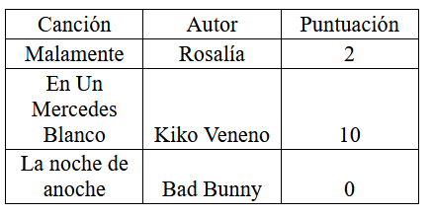
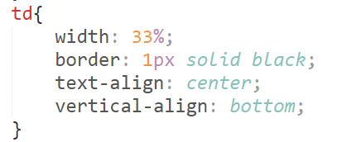
1 Tablas
TEMA 6
TABLAS Y FORMULARIOS
Tablas
Estructura básica
Dimensiones
Bordes
Alineación
Fusión de celdas
Celdas de encabezado
Etiquetas semánticas
Leyenda y resumen
Colgroup
Seudoclases CSS
Formularios
D. Alineación de la tabla
Para centrar la tabla en la página, usamos margin-left: auto; (como cualquier otra caja)
Para situar el contenido de las celdas, usamos text-align, padding y vertical-align (top | bottom | middle)
Artículo interesante sobre vertical-align

Slide 9
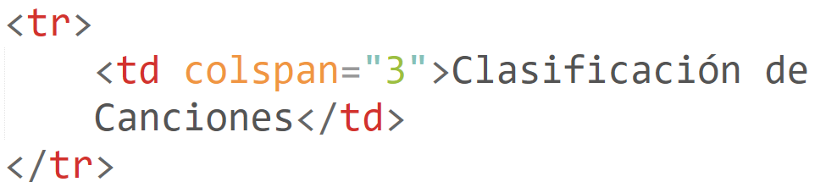
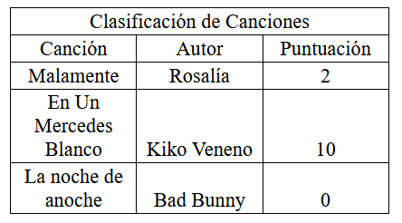
1 Tablas
TEMA 6
TABLAS Y FORMULARIOS
Tablas
Estructura básica
Dimensiones
Bordes
Alineación
Fusión de celdas
Celdas de encabezado
Etiquetas semánticas
Leyenda y resumen
Colgroup
Seudoclases CSS
Formularios
E. Fusión de celdas
Para fusionar dos celdas horizontalmente usamos el atributo colspan
Ojo que es un atributo de la etiqueta td y no una propiedad CSS
Al unir celdas, hay que eliminar otros td para que no se descuadre la tabla

Slide 10
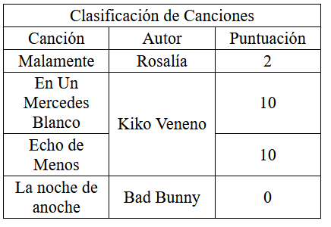
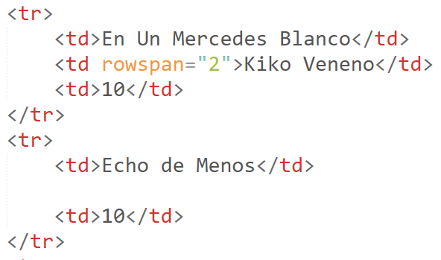
1 Tablas
TEMA 6
TABLAS Y FORMULARIOS
Tablas
Estructura básica
Dimensiones
Bordes
Alineación
Fusión de celdas
Celdas de encabezado
Etiquetas semánticas
Leyenda y resumen
Colgroup
Seudoclases CSS
Formularios
E. Fusión de celdas
Para fusionar dos celdas verticalment usamos el atributo rowspan
Ojo que es un atributo de la etiqueta td y no una propiedad CSS
Al unir celdas, hay que eliminar otros td para que no se descuadre la tabla

Slide 11

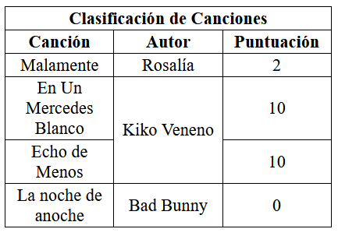
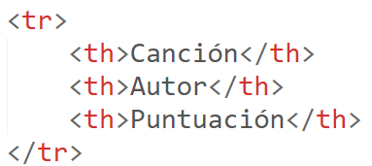
1 Tablas
TEMA 6
TABLAS Y FORMULARIOS
Tablas
Estructura básica
Dimensiones
Bordes
Alineación
Fusión de celdas
Celdas de encabezado
Etiquetas semánticas
Leyenda y resumen
Colgroup
Seudoclases CSS
Formularios
F. Celdas de Encabezado
Para distinguir las celdas de encabezado de las celdas de datos, se usa th (table heading)
Es IMPORTANTE usar esta etiqueta, ya que dota de estructura a la tabla
El único efecto visual es la negrita, pero los navegadores no visuales distinguen las th de las td

Slide 12
1 Tablas
TEMA 6
TABLAS Y FORMULARIOS
Tablas
Estructura básica
Dimensiones
Bordes
Alineación
Fusión de celdas
Celdas de encabezado
Etiquetas semánticas
Leyenda y resumen
Colgroup
Seudoclases CSS
Formularios
G. Etiquetas semánticas
Permiten estructurar el contenido de la tabla en thead, tbody y tfoot
Es IMPORTANTE usar esta etiqueta, ya que dota de estructura a la tabla
Estas etiquetas no dan ningún aspecto a la tabla, pero se le pueden aplicar los estilos que queramos
tfoot debe ir siempre al final de la tabla

Slide 13
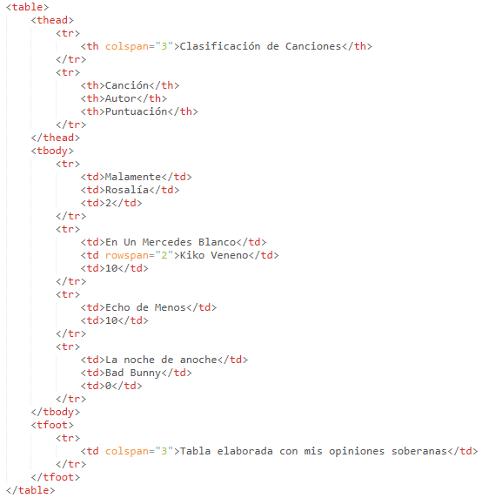
1 Tablas
TEMA 6
TABLAS Y FORMULARIOS
Tablas
Estructura básica
Dimensiones
Bordes
Alineación
Fusión de celdas
Celdas de encabezado
Etiquetas semánticas
Leyenda y resumen
Colgroup
Seudoclases CSS
Formularios
G. Etiquetas semánticas

Slide 14
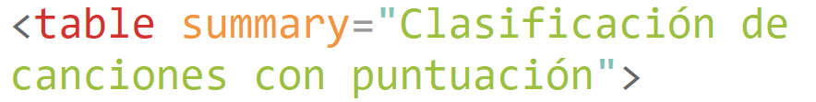
1 Tablas
TEMA 6
TABLAS Y FORMULARIOS
Tablas
Estructura básica
Dimensiones
Bordes
Alineación
Fusión de celdas
Celdas de encabezado
Etiquetas semánticas
Leyenda y resumen
Colgroup
Seudoclases CSS
Formularios
H. Leyenda y resumen de la tabla
El atributo summary de la etiqueta table permite proporcionar un texto resumen del contenido de la tabla
Los motores de búsqueda utilizan este atributo para indexar tablas
El summary no se visualiza, pero los navegadores no visuales los leen
summary es el equivalente al texto alternativo de las imágenes

Slide 15
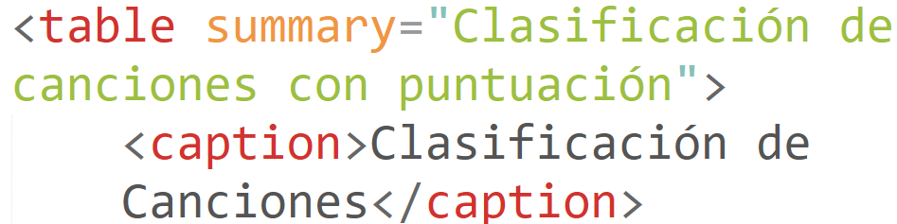
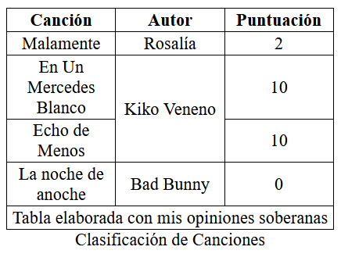
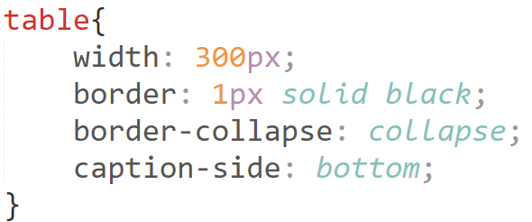
1 Tablas
TEMA 6
TABLAS Y FORMULARIOS
Tablas
Estructura básica
Dimensiones
Bordes
Alineación
Fusión de celdas
Celdas de encabezado
Etiquetas semánticas
Leyenda y resumen
Colgroup
Seudoclases CSS
Formularios
H. Leyenda y resumen de la tabla
La etiqueta caption establece un título o pie de tabla
Debe ir justo después de table
Solo puede haber 1
No forma parte de la tabla
Puedo controlar su posición con la propiedad caption-side: top | bottom;

Slide 16
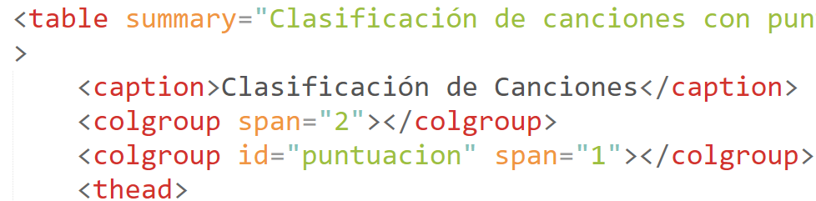
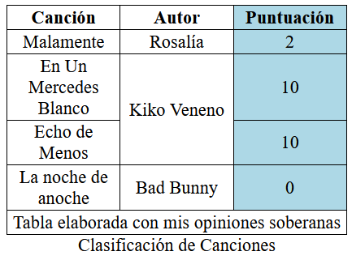
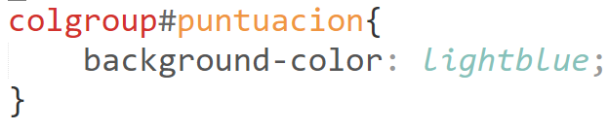
1 Tablas
TEMA 6
TABLAS Y FORMULARIOS
Tablas
Estructura básica
Dimensiones
Bordes
Alineación
Fusión de celdas
Celdas de encabezado
Etiquetas semánticas
Leyenda y resumen
Colgroup
Seudoclases CSS
Formularios
I. Grupos de columnas con Colgroup
La etiqueta colgroup establece un grupo de columnas para aplicarles estilos diferentes
Debe ir justo después de table
Con span indico el número de columnas, desde la izquierda
Si quiero seleccionar las columnas más a la derecha, tendré que declarar varios colgroups
A veces es más fácil usar class en las celdas que me interesan en vez de colgroup

Slide 17
1 Tablas
TEMA 6
TABLAS Y FORMULARIOS
Tablas
Estructura básica
Dimensiones
Bordes
Alineación
Fusión de celdas
Celdas de encabezado
Etiquetas semánticas
Leyenda y resumen
Colgroup
Seudoclases CSS
Formularios
J. Seudoclases CSS útiles para las tablas
La etiqueta colgroup establece un grupo de columnas para aplicarles estilos diferentes
:first-child | :last-child
Primer | último hijo
número
:first-of-type | :last-of-type
Primer | último elemento de un tipo
fórmula
:nth-child(n) | :nth-of-type(n)
Elemento n-ésimo hijo o del tipo
even | odd
En nth-child puedo indicar un número, par (even), impar (odd), o una fórmula (por ejemplo: 3n selecciona 1 de cada 3)

Slide 18
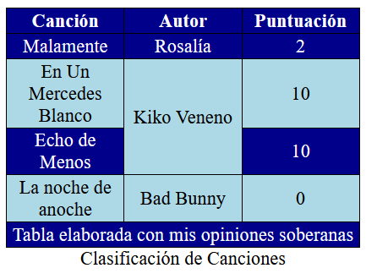
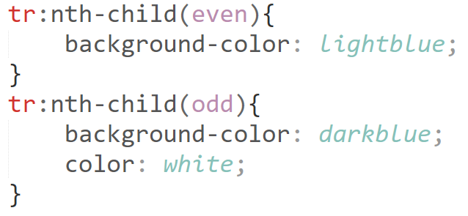
1 Tablas
TEMA 6
TABLAS Y FORMULARIOS
Tablas
Estructura básica
Dimensiones
Bordes
Alineación
Fusión de celdas
Celdas de encabezado
Etiquetas semánticas
Leyenda y resumen
Colgroup
Seudoclases CSS
Formularios
J. Seudoclases CSS útiles para las tablas
Ojo, que al tener thead y tbody, se “reinician” los contadores
Ojo, que al haber colspan o rowspan puede haber descuadres

